Slide 1


Slide 2


Em hãy nêu công thức tính diện tích
hình tam giác.
S = $\frac{a × h}{2}$
KHỞI ĐỘNG
h
a
(S là diện tích, a là độ dài đáy, h là chiều cao)

Slide 3
Vượt chướng ngại vật

Slide 4
Hành trình vượt chướng ngại vật
Chặng 1
Chặng 2
Chặng 3
Chặng 4

Slide 5
CHẶNG 1
KHỞI HÀNH

Slide 6
Tính diện tích hình tam giác có độ dài đáy là a và chiều cao là h: a = 30,5 dm và h = 12 dm.
Lời giải
Diện tích tam giác đó là:
Công thức diện tích hình tam giác:
30,5 x 12
a x h
183 (dm²)
=
S =
2
2
Đáp số: 183 dm²

Slide 7
Tính diện tích hình tam giác có độ dài đáy là a và chiều cao là h:
a = 16 dm và h = 5,3m.
Lời giải
Đổi: 16 dm = 1,6 m
Cách 1:
Đổi: 5,3 m = 53 dm
Cách 2:
Diện tích tam giác đó là:
Diện tích tam giác đó là:
1,6 x 5,3
16 x 53
4,24 (m²)
=
424 (dm²)
=
2
2
Đáp số : 4,24 m²
Đáp số : 424 dm²

Slide 8
Chặng 2
Vượt chướng ngại vật

Slide 9
Hãy chỉ ra đáy và đường cao tương ứng đã
có trong mỗi hình tam giác vuông dưới đây:
D
B
A
C
E
G

Slide 10


Nếu AC là cạnh đáy thì BA là đường cao tương ứng với cạnh đáy AC.
B
Nếu BA là cạnh đáy thì CA là đường cao tương ứng với cạnh đáy BA.
A
C
Như vậy, trong tam giác vuông ABC, hai cạnh vuông góc BA và AC chính là đường cao và cạnh đáy của hình tam giác.
Nếu coi AC là cạnh đáy, đâu là đường cao tương ứng với đáy AC của hình tam giác ABC?
Nếu coi BA là cạnh đáy, đâu là đường cao tương ứng với đáy BA của hình tam giác ABC ?

Slide 11
Nếu ED là cạnh đáy thì DG là đường cao tương ứng với cạnh đáy ED.
D
Nếu DG là cạnh đáy thì DE là đường cao tương ứng với cạnh đáy DE.
E
G
Như vậy, trong tam giác vuông DEG, hai cạnh vuông góc ED và DG chính là đường cao và cạnh đáy của hình tam giác.
Nếu coi DG là cạnh đáy, đâu là đường cao tương ứng với đáy DG của hình tam giác DEG ?
Nếu coi ED là cạnh đáy, đâu là đường cao tương ứng với đáy ED của hình tam giác DEG?

Slide 12
CHẶNG 3
Tăng tốc

Slide 13
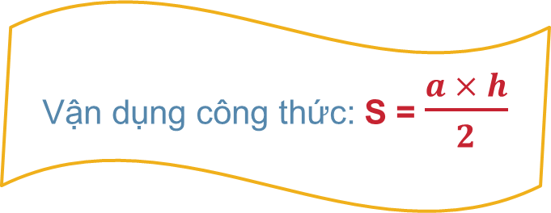
a) Tính diện tích hình tam giác vuông ABC.
b) Tính diện tích hình tam giác vuông DEG.
A
D
5 cm
3 cm
3 cm
B
C
G
E
4 cm
Vận dụng công thức: S = $\frac{a × h}{2}$

Slide 14
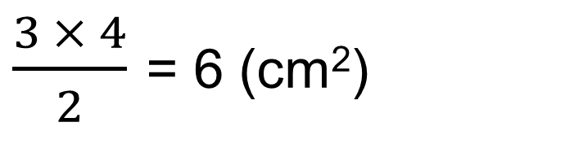
Bài giải
A
Diện tích hình tam giác vuông ABC là:
3 cm
$\frac{3 × 4}{2}$ = 6 (cm²)
B
C
4 cm
Đáp số: 6 cm²

Slide 15
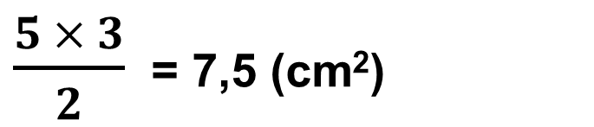
D
5 cm
3 cm
G
E
Bài giải
Diện tích hình tam giác vuông DEG là:
$\frac{5 × 3}{2}$ = 7,5 (cm²)
Đáp số: 7,5 cm²

Slide 16
VỀ ĐÍCH
CHẶNG 4

Slide 17
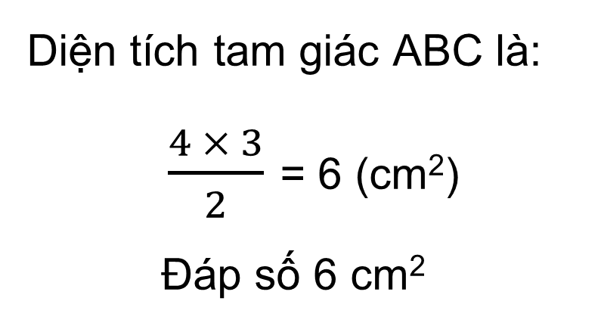
a) Đo độ dài các cạnh của hình chữ nhật ABCD rồi tính diện tích tam giác ABC:
4 cm
A
BÀI GIẢI
B
So sánh độ dài của các cạnh hình chữ nhật ABCD ta có:
AB = CD = 4 cm
BC = AD = 3 cm
Diện tích tam giác ABC là:
$\frac{4 × 3}{2}$ = 6 (cm²)
Đáp số 6 cm²
3 cm
D
C

Slide 18

Đo độ dài các cạnh của hình chữ nhật MNPQ và độ dài cạnh ME. Tính:
- Tổng diện tích hình tam giác MQE và diện tích hình tam giác NEP.
- Diện tích tam giác EQP.
M
E
N
Q
P

Slide 19
Đo độ dài các cạnh:
MN = QP = 4 cm
NP = MQ = 3 cm
ME = 1 cm
NE = 3 cm
M
1 cm
E
3 cm
N
3 cm
4 cm
Q
P

Slide 20

Bài giải
Diện tích tam giác MQE là:
$\frac{1 × 3}{2}$= 1,5 (cm²)
Diện tích tam giác NEP là:
$\frac{3 × 3}{2}$= 4,5 (cm²)
Tổng diện tích tam giác MQE và diện tích tam giác NEP là :
1,5 + 4,5 = 6 (cm²)
Đáp số: 6 cm²
M
1 cm
E
3 cm
N
3 cm
4 cm
Q
P

Slide 21
Diện tích tam giác EQP bằng diện tích hình chữ nhật MNPQ trừ cho tổng diện tích tam giác MQE và diện tích tam giác NEP.
M
1 cm
E
3 cm
N
3 cm
4 cm
Q
P

Slide 22
M
1 cm
E
3 cm
N
Bài giải
3 cm
Diện tích hình chữ nhật MNPQ là:
4 x 3 = 12 (cm²)
Diện tích tam giác EQP là:
12 – 6 = 6 (cm²)
Đáp số: 6 cm²
4 cm
Q
P

Slide 23
CỦNG CỐ

Slide 24
BẮT ĐẦU
Hết giờ
30
29
28
27
26
25
24
23
22
21
20
19
18
17
16
15
14
13
12
11
10
09
08
07
06
05
04
03
02
01
Tính diện tích hình tam giác có cạnh đáy là 12 cm, chiều cao 4,5 cm.
A. 27 cm²
C. 21 cm²
D. 28,5 cm²
B. 54 cm²

Slide 25
BẮT ĐẦU
Hết giờ
30
29
28
27
26
25
24
23
22
21
20
19
18
17
16
15
14
13
12
11
10
09
08
07
06
05
04
03
02
01
Tính diện tích hình tam giác vuông có tích hai cạnh góc vuông là 43,6 cm.
A. 87,2 cm²
C. 21,3 cm²
B. 43,6 cm²
D. 21,8 cm²

Slide 26
Tạm biệt
và hẹn gặp lại các em!

